Slide 1

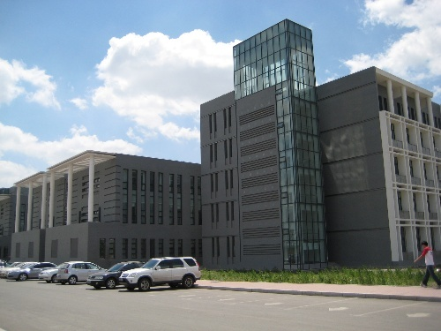
人工智能基础
第5章 对抗搜索
计算机科学与技术学院

Slide 2
目录
1. 博弈
2. 博弈中的优化决策
3. α-β剪枝
4. 实时决策
5. 随机博弈
Notes:
本章讨论在有其他Agent计划与我们对抗时，该如何预先规划的问题。

Slide 3
1. 博弈
对抗搜索——博弈
竞争环境：每个Agent的目标之间是冲突的
狭义理解，人工智能中的博弈，通常指在完全可观察的环境中，两个Agent轮流执行确定性动作的零和博弈
博弈问题通常难于求解，只能在无法得到最优决策的情况下进行决策
国际象棋，平均分支因子约为35，一盘棋一般每个玩家走50步，搜索树大约有35¹⁰⁰个结点
博弈对于低效率有严厉的惩罚

Slide 4
1. 博弈
二人博弈
两名玩家：MAX先手，MIN后手
S₀：初始状态
Player(s)：状态s对应的此时该行动的玩家
Actions(s)：状态s的可选动作集
Result(s,a)：转移模型，下棋动作的结果
Terminal-Test(s)：状态s满足终止测试，游戏结束
Utility(s,p)：玩家p在终止状态s的效用函数值（零和博弈-赢输平对应分数1、0、1/2）

Slide 5

1. 博弈
例. 井字棋游戏
一个3⋅3的棋盘，共9个位置
两名玩家轮流在空位置填写X或O，直到一名玩家的标记占领一行、一列、一条对角线或无空位置
占领一行、一列、一条对角线的玩家获胜

Slide 6
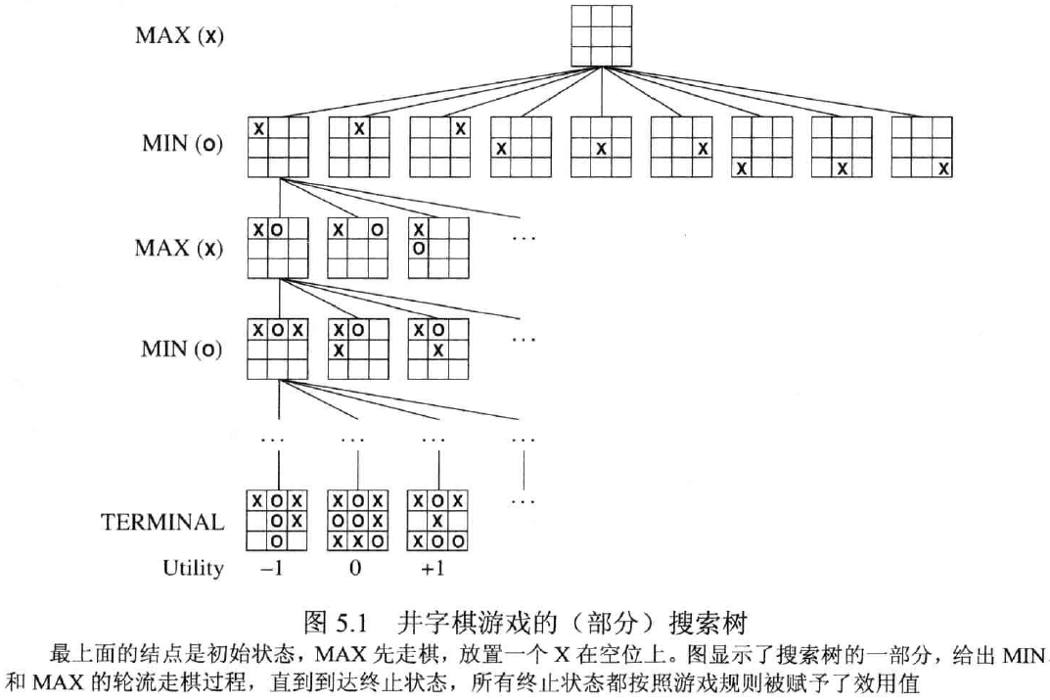
1. 博弈
例. 井字棋游戏的博弈搜索树

Slide 7
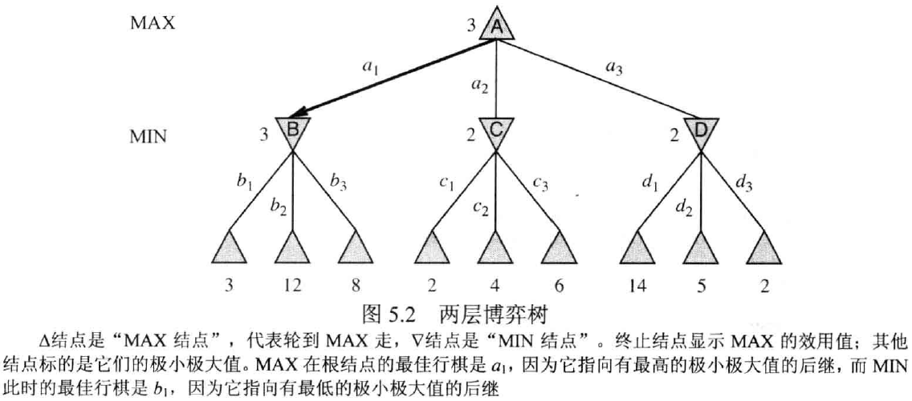
2. 博弈中的优化决策
例. 两层的博弈搜索树

Slide 8
2. 博弈中的优化决策
MinMax(s)=
Utility(s)，s为终止状态
Max_{a in Actions(s)}MinMax(Result(s,a))，s为MAX结点
Min_{a in Actions(s)}MinMax(Result(s,a))，s为MIN结点

Slide 9
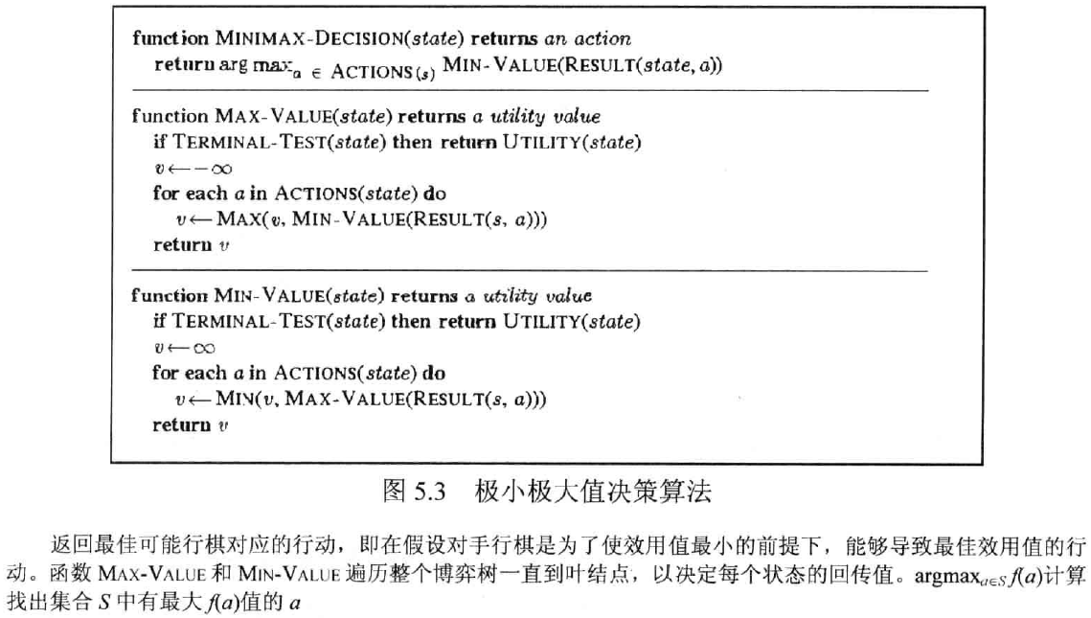
2. 博弈中的优化决策

Slide 10
2. 博弈中的优化决策
极小极大算法-对博弈树执行深度优先搜索
m为搜索树的最大深度，b为平均分支因子
时间复杂度：O(b^{m})
空间复杂度
一次性生成所有后继结点：O(bm)
每次生成一个后继结点：O(m)
缺点：需要自下而上遍历博弈搜索树

Slide 11
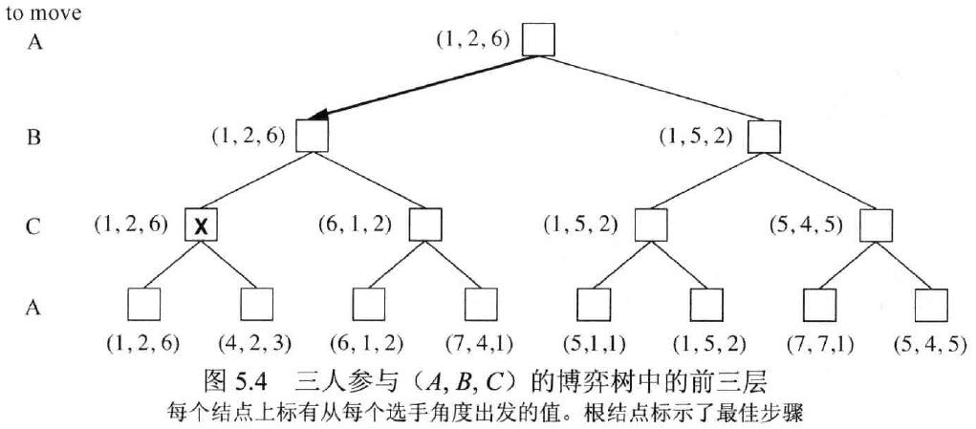
2. 博弈中的优化决策
例. 多人博弈
Notes:
ABC都选择对自己来说值更大的，是最佳走法。

Slide 12
2. 博弈中的优化决策
多人博弈通常会涉及在玩家之间建立联盟的情况
随着游戏的进行，联盟不断建立或解散
可能同时存在对抗和协作

Slide 13
3. α-β剪枝
例. 两层的博弈搜索树
Notes:
求极小极大值不得不搜索整棵树，时间复杂度呈指数级增长，无法消除。考虑可以通过剪枝，消去部分搜索树，即不需要遍历所有的结点即算出正确的极小极大值。

Slide 14
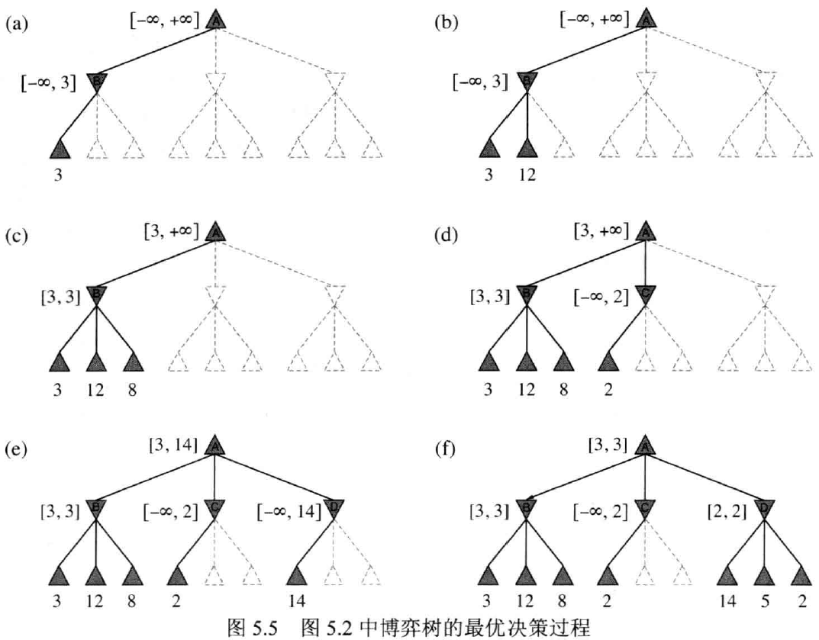
3. α-β剪枝
Notes:
该图的求极小极大值的步骤，解释在doc文件中。

Slide 15
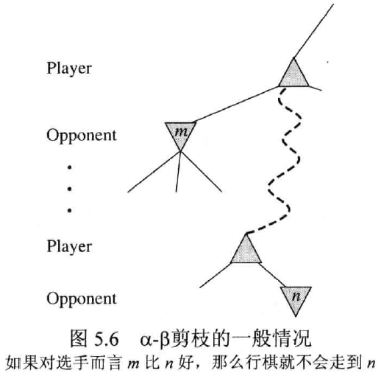
3. α-β剪枝
α-β剪枝的一般情况

Slide 16
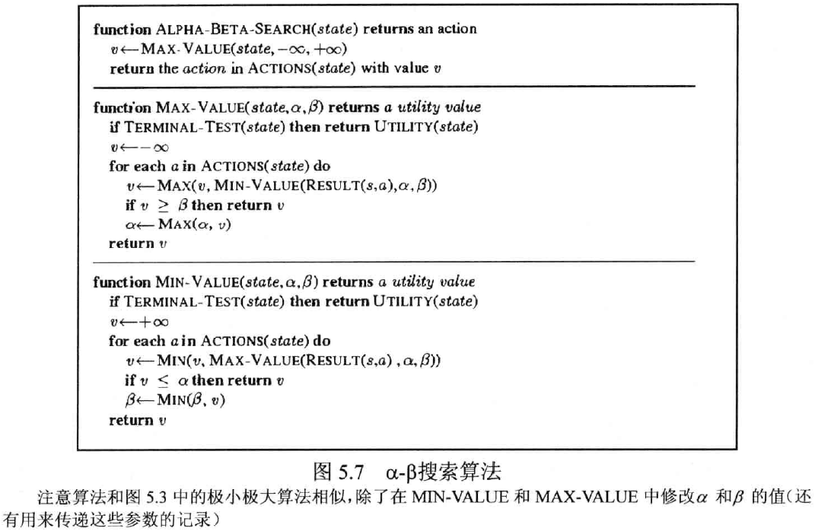
3. α-β剪枝
系统化搜索的全局搜索

Slide 17
4. 实时决策
博弈搜索通常要求在合理的时间范围内行棋，需要增加博弈搜索树的深度限制
s为状态，d为最大深度
H-MinMax(s,d)=
估计棋局效用值的启发式评估函数Eval(s)；
截断测试函数Cutoff-Test(s,d)
Max_{a in Actions(s)}H-MinMax(Result(s,a),d+1)，s为MAX结点
Min_{a in Actions(s)}H-MinMax(Result(s,a),d+1)，s为MIN结点
Notes:
即使剪枝，极小极大值算法仍然需要搜索到最深的层数。

Slide 18
4. 实时决策
好的评估函数Eval
评估函数对终止状态的排序：获胜的评估值好于平局，平局的评估值好于落败
评估函数的计算本身的时间开销不能太大
对于非终止状态，评估函数值应与获胜几率密切相关
实际应用中，通常采用特征的线性加权函数
Eval(s)=w₁f₁(s)+w₂f₂(s)+…+w_{n}f_{n}(s)
Notes:
比如国际象棋中，评估比对方多一个兵，实际上会有较大的胜面；多三个兵，基本上可以是必胜。f的值要有所体现；权值w可能是每种棋子的价值，如兵为1，象为3等等。

Slide 19
4. 实时决策
截断函数Cutoff-Test
控制搜索次数——设置固定的深度限制d
当大于固定深度d时返回true（类似终止检测）
最好的方法是迭代深入
深度限制设置得不合适会导致判断错误
评估函数只适用于静态棋局(有很好吃招的棋局是非静态棋局)
Notes:
对抗搜索游戏炸飞机：
https://baike.baidu.com/item/%E7%82%B8%E9%A3%9E%E6%9C%BA/3937542

Slide 20
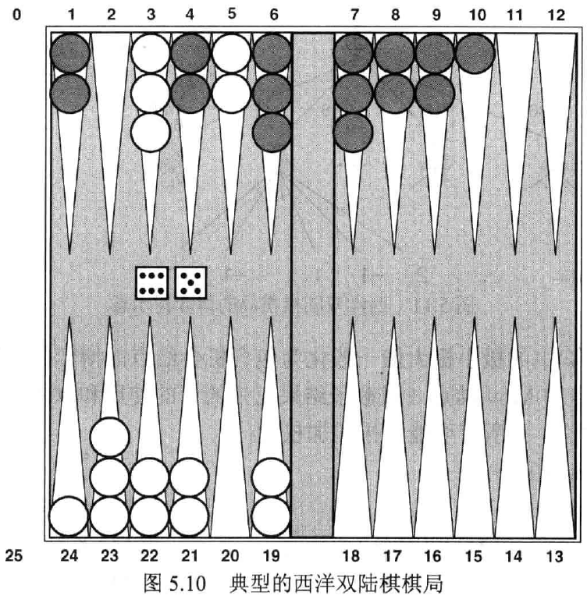
5. 随机博弈
例. 西洋双陆棋
Notes:
许多博弈有随机因素，像掷骰子。这样的博弈称为随机博弈。再比如西洋双陆棋，棋盘如图。
规则视频：https://www.bilibili.com/video/BV1BL4y1z7SB/
在线玩：https://u.ali213.net/detail/32.html

Slide 21
5. 随机博弈
例. 西洋双陆棋
黑方和白方各15枚棋子，轮流交替行棋
根据所掷两枚骰子的点数，移动己方棋子
可以按照点数分别移动两枚棋子或一枚棋子
一个据点无对方棋子或只有一枚对方棋子时，己方棋子进入后，对方棋子放回起点重新开始
一个据点有多枚对方棋子时，己方棋子不能进入
目标：己方棋子全部移出棋盘

Slide 22
5. 随机博弈
例. 西洋双陆棋
当前格局，白方掷骰子的点数为：5和6
4种合法移动：
5-10，5-11
5-10，10-16
5-11，11-16
5-11，19-24

Slide 23
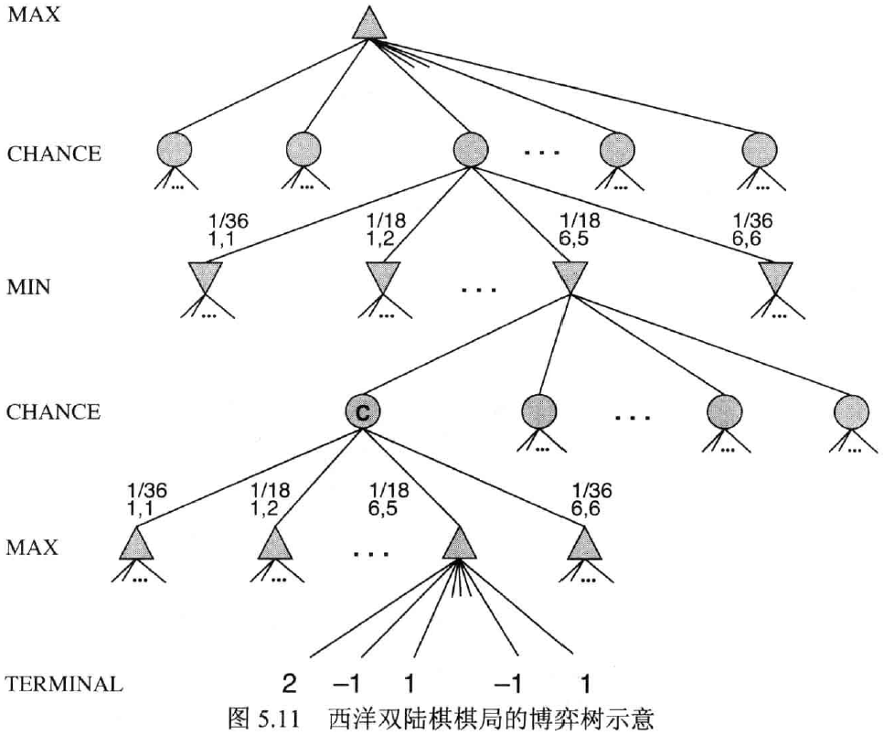
5. 随机博弈
系统化搜索的全局搜索

Slide 24
5. 随机博弈
例. 西洋双陆棋的博弈搜索树
除了MAX和MIN结点，增加了CHANCE结点
CHANCE结点的子节点代表可能的掷骰结果
ExpectMinMax(s)=
Utility(s)，s为终止状态
Max_{a}ExpectMinMax(Result(s,a))，s为MAX结点
Min_{a}ExpectMinMax(Result(s,a))，s为MIN结点
∑_{r}P(r)ExpectMinMax(Result(s,r))，s为机会结点
Notes:
Max和Min结点跟以前一样，机会结点计算所有可能结果的加权和。

Slide 25
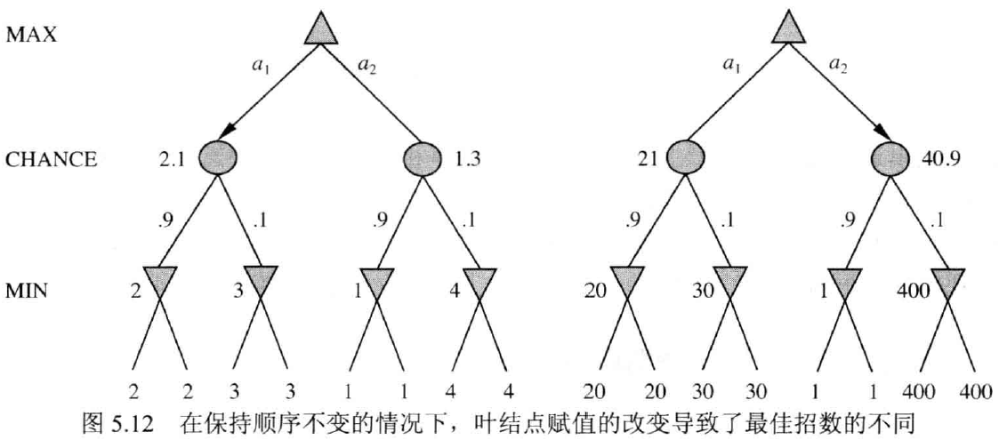
5. 随机博弈
随机博弈的评估函数
取值范围很重要，例如：
叶结点的评估函数值为[1,2,3,4]，a₁是最佳行棋
如果为[1,20,30,400]，a₂是最佳行棋

Slide 26
补充：博弈类游戏
国际象棋
西洋跳棋
奥赛罗（Othello）
西洋双陆棋
围棋
桥牌
拼字

Slide 27
补充：博弈竞赛
中国大学生计算机博弈大赛
棋类10种：五子棋、六子棋、点格棋、苏拉卡尔塔棋、亚马逊棋、幻影围棋、不围棋、爱恩斯坦棋、军棋、海克斯棋
中国计算机博弈锦标赛
棋类5种：中国象棋、围棋、国际跳棋（64格、100格）、藏族久棋
牌类4种：二打一扑克、桥牌、德州扑克、麻将
具体规则：2020 年中国计算机博弈大赛程序册

